Slide 1
Bài 25. NGUỒN NHIÊN LIỆU
Nội dung bài học
I. DẦU MỎ, KHÍ MỎ DẦU VÀ KHÍ THIÊN NHIÊN
II. NHIÊN LIỆU

Slide 2
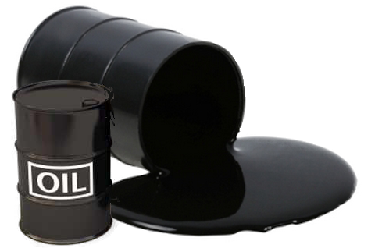
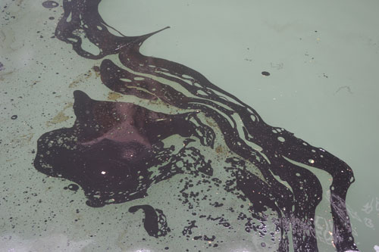
I. DẦU MỎ, KHÍ MỎ DẦU VÀ KHÍ THIÊN NHIÊN
1. Khái niệm, thành phần và trạng thái tự nhiên
Dầu mỏ

Slide 3


Slide 4

SƠ ĐỒ CẤU TẠO MỎ DẦU
KH Í
.
Dầu
Nước
Lớp khí đồng hành
( khí mỏ dầu )
Lớp dầu lỏng
Lớp nước mặn

Slide 5
Hàm lượng metan trong khí thiên nhiên.
Hàm lượng metan trong khí mỏ dầu.
Vai trò: Khí thiên nhiên là nhiên liệu, nguyên liệu trong đời sống và công nghiệp

Slide 6
PHIẾU HỌC TẬP
 | Dầu mỏ | Khí dầu mỏ | Khí thiên nhiên
Trạng thái tự nhiên
Thành phần
Khái niệm Dầu mỏ, khí thiên nhiên
Dầu mỏ là chất lỏng màu đen, sánh nằm sâu trong lòng đất
Nằm ở lớp trên của mỏ dầu gọi là khí mỏ dầu(hay gọi là khí đồng hành)
Nằm sâu trong long đất, tập trung thành các mỏ, hay rải rác thoát ra từ lớp bùn ở đáy ao (khí bùn ao)
Chủ yếu là Hydrocarbon, thành phần khác nhau tùy từng vùng, khu vực
Chủ yếu là khí methane khoảng 75% và một số các khí hydrocarbon khác
Chủ yếu là khí methane khoảng 95% và một số các khí hydrocarbon khác như ethane, propane, butane…
Là nhiên liệu hóa thạch, thành phần chính là hỗn hợp các hydrocarbon được hình thành từ cách đây hàng triệu năm, năm tồn tại sâu trong lòng đất tạo thành các mỏ dầu, mỏ khí thiên nhiên.

Slide 7
I. DẦU MỎ, KHÍ MỎ DẦU VÀ KHÍ THIÊN NHIÊN
2. Phương pháp khai thác và chế biến.
a, Dầu mỏ và khí mỏ dầu
Đọc thông tin SGK và cho biết: Khai thác dầu mỏ và khí mỏ dầu gồm những giai đoạn nào?

Slide 8
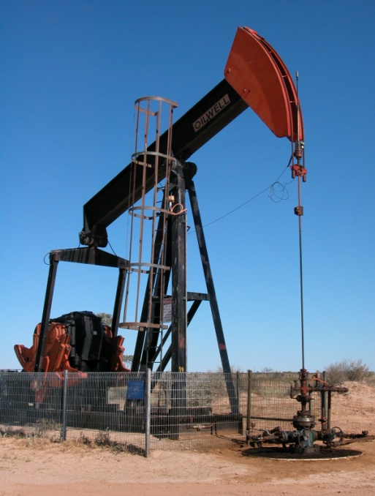
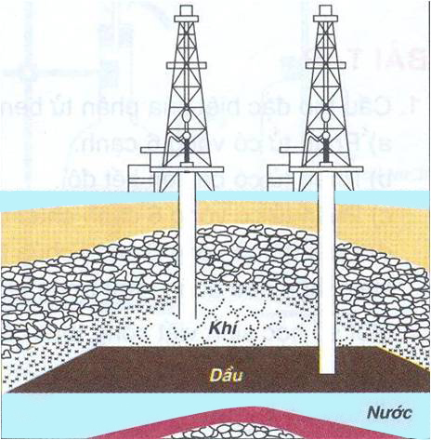
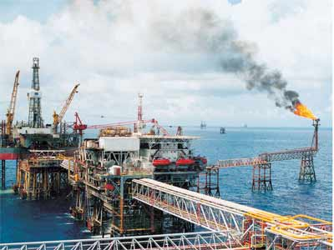
Dầu mỏ được khai thác như thế nào ?
Hãy quan sát các hình ảnh sau:
Đất liền
Khí
Dầu
Nước hoặc khí
Trên biển

Slide 9
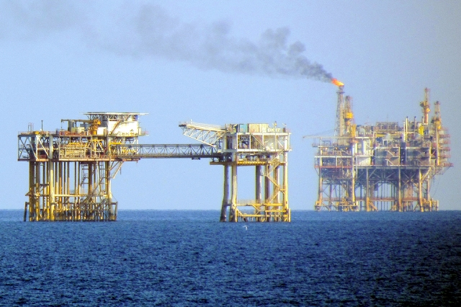
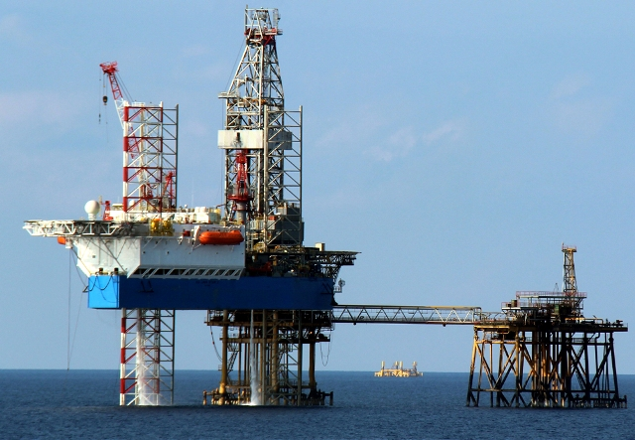
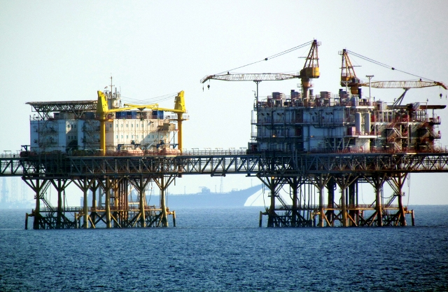
Một số giàn khoan dầu ở mỏ Bạch Hổ

Slide 10
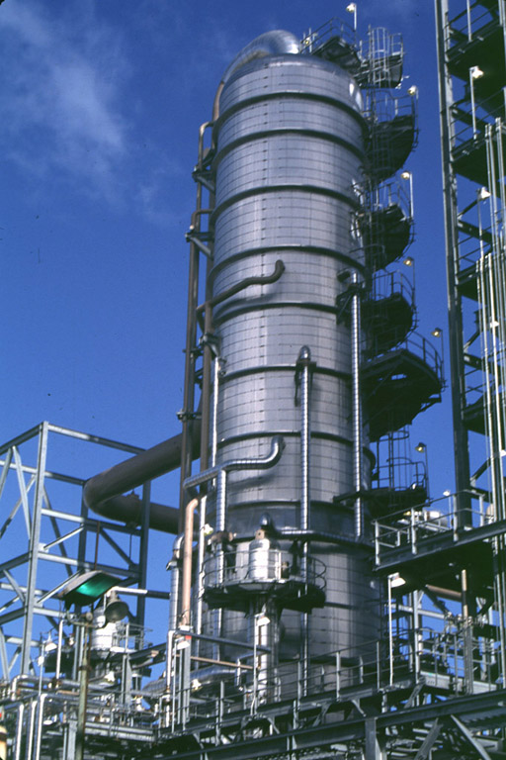
I. DẦU MỎ, KHÍ MỎ DẦU VÀ KHÍ THIÊN NHIÊN.
Tháp chưng cất dầu mỏ

Slide 11
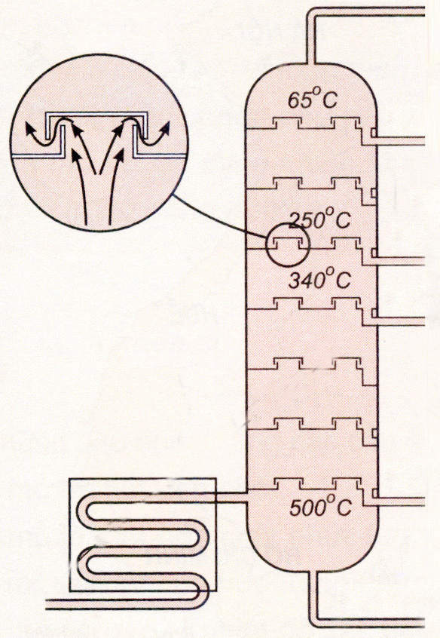


Khí đốt
Van
Xăng
Dầu thấp (dầu hỏa)
Dầu Điezen
Dầu mazut
Dầu thô
Nhựa đường

Slide 12
I. DẦU MỎ, KHÍ MỎ DẦU VÀ KHÍ THIÊN NHIÊN
2. Phương pháp khai thác và chế biến.
a, Dầu mỏ và khí mỏ dầu
Khai thác dầu mỏ và khí mỏ dầu gồm nhiều giai đoạn:
Khoan thu dầu và khí
Loại bỏ tạp chất để thu được dầu thô vận chuyển đến nhà máy lọc dầu.
Chưng cất dầu thô để thu được nhiều sản phẩm khác nhau và vận chuyển đến nơi sử dụng.

Slide 13
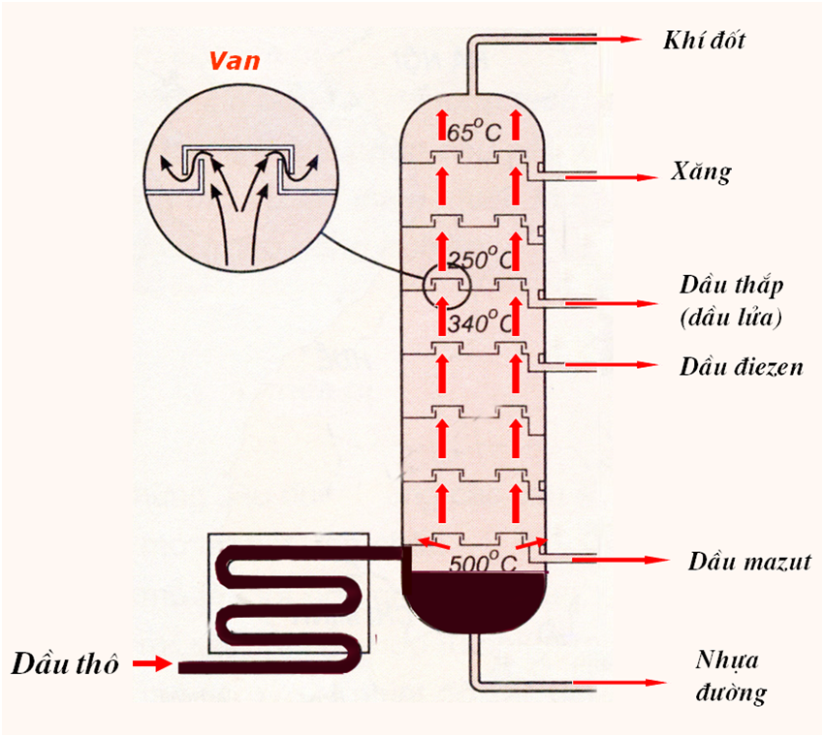
3. Phương pháp khai thác và chế biến
Bằng cách chưng cất dầu mỏ, người ta thu được khí đốt, xăng, dầu hỏa và nhiều sản phẩm khác.

Slide 14

ĐỂ TĂNG LƯỢNG XĂNG
Crăckinh
Dầu nặng Xăng + Hỗn hợp khí
C₈H₁₈
+
C₈H₁₆
C₁₆H₃₄
Crăckinh
C₇H₁₆
+
C₉H₁₈
(Dầu nặng)
CH₄
C₁₅H₃₀
+

Slide 15
I. DẦU MỎ, KHÍ MỎ DẦU VÀ KHÍ THIÊN NHIÊN
2. Phương pháp khai thác và chế biến.
a, Dầu mỏ và khí mỏ dầu
b, Khí thiên nhiên
Khí thiên nhiên được khai thác bằng cách khoan xuống mỏ khí và khí sẽ tự phun lên, sau đó khí được vận chuyể nhà máy để xử lý và phân phối đến các điểm tiêu thụ.
Đọc thông tin SGK và cho biết: Khai thác khí thiên nhiên như thế nào?

Slide 16



Chọn những câu đúng trong các câu sau
A. Dầu mỏ là một đơn chất.
Tiếc quá ! Sai rồi bạn ơi.
B. Dầu mỏ là hợp chất phức tạp.
Tiếc quá ! Sai rồi bạn ơi.
C. Dầu mỏ là một hỗn hợp tự nhiên của nhiều loại
hydrocarbon.
C. Dầu mỏ là một hỗn hợp tự nhiên của nhiều loại
hydrocarbon.
Hoan hô !
Bạn đã đúng.
D. Dầu mỏ sôi ở một nhiệt độ xác định.
Tiếc quá ! Sai rồi bạn ơi.
E. Dầu mỏ sôi ở những nhiệt độ khác nhau.
E. Dầu mỏ sôi ở những nhiệt độ khác nhau.
Hoan hô !
Bạn đã đúng.

Slide 17
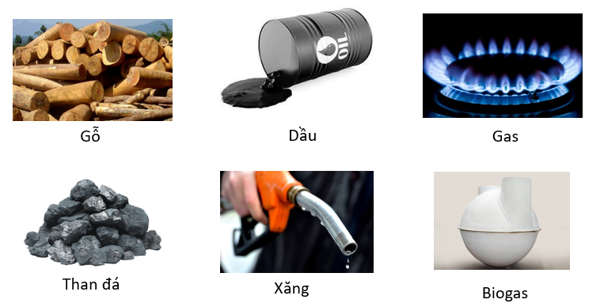
II. Nhiên liệu
1. Khái niệm và phân loại
2. Sử dụng nhiên liệu

Slide 18
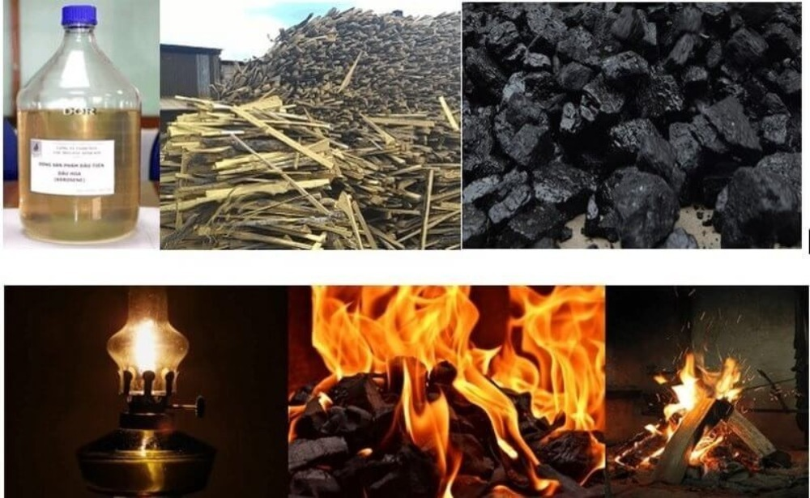

Slide 19
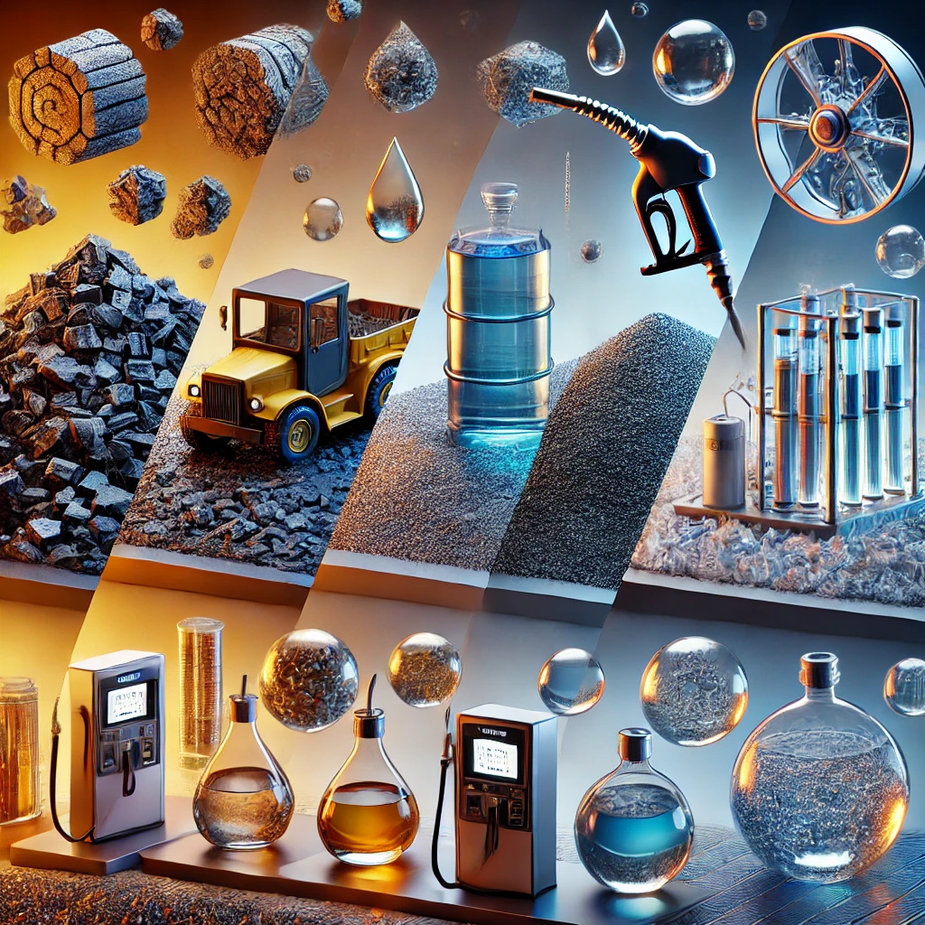
Nhiên liệu là gì?
Nhiên liệu là những chất cháy được, khí cháy có tỏa nhiệt và phát sáng.

Slide 20
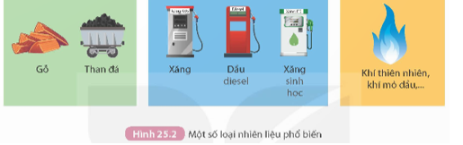

Slide 21
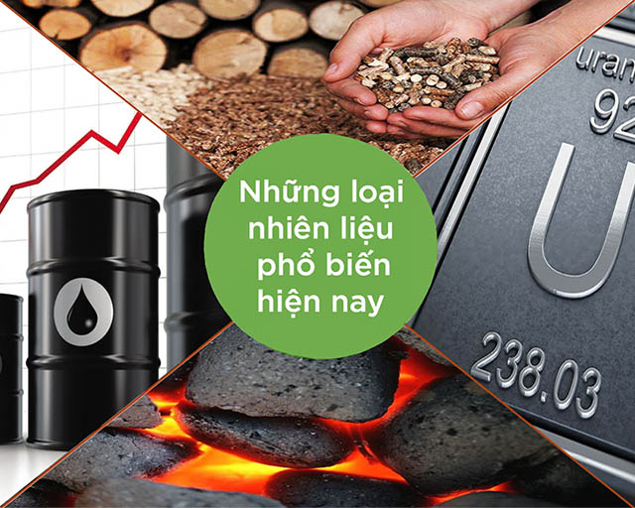

Slide 22
Phiếu học tập 1
 | Nhiên liệu rắn | Nhiên liệu lỏng | Nhiên liệu khí
Kể tên các nhiên liệu
Thành phần
Cách khai thác
Một số sản phẩm; ứng dụng tiêu biểu
Than gỗ, than mỏ, gỗ, củi…
Xăng, dầu, Ethanol (Ethylic alcohol)…
Khí mỏ dầu, khí thiên nhiên, khí Biogas..
Carbon, Cellulose…
Chủ yếu là khí methane, propane, butane và các khí khác
Các hydrocarbon, dẫn xuất hydrocarbon...
Khác thác mỏ than (than mỏ); khai thác gỗ, củi có trong tự nhiên
Khoan mỏ dầu, chế biến từ nguồn nguyên liệu sinh học
Khai thác thu hồi từ mỏ dầu, mỏ khí thiên nhiên, xây dựng hầm biogas
Than hoa, than tổ ong, than đá, củi….
Ứng dụng: Than đốt trong cuộc sống hằng ngày, sản xuất công nghiệp …
Xăng, dầu, xăng sinh học…
Ứng dụng: Làm nhiên liệu cho các động cơ đốt trong, sản xuất công nghiệp
Gas, LNG…
Ứng dụng: nhiên liệu trong đời sống hàng ngày, nhiên liệu sản xuất công nghiệp…

Slide 23
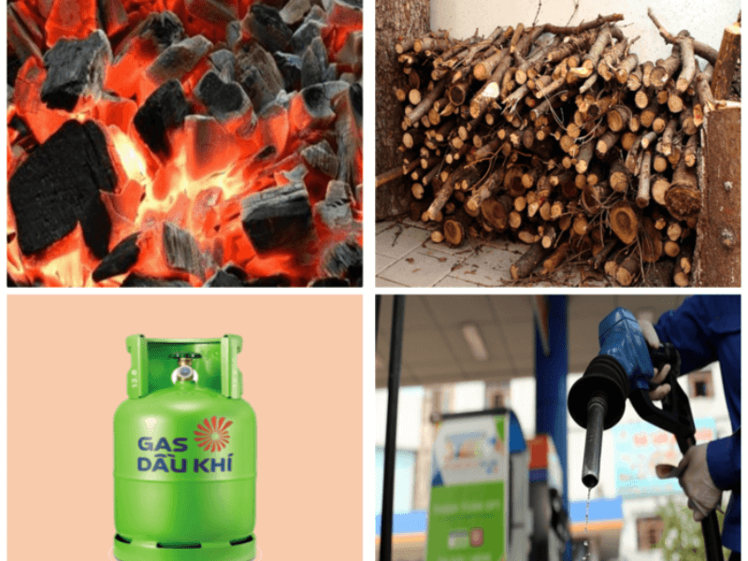
PHÂN LOẠI:
Dựa vào trạng thái tồn tại: Rắn, lỏng, khí
- Dựa vào nguồn gốc: Nhiện tái tạo, nhiên liệu không tái tạo (nhiên liệu hóa thạch)

Slide 24
2. Sử dụng nhiên liệu
Ứng dụng của nhiên liệu:
Sử dụng nhiên liệu an toàn:
Tăng hiệu quả sử dụng nhiên liệu:
Tiết kiệm nhiên liệu:

Slide 25
Ứng dụng của nhiên liệu:
Bảng 25.1 Ứng dụng của các sản phẩm chưng cất dầu mỏ
Phân đoạn | Ứng dụng
Khí hóa lỏng | Nhiên liệu sưởi ấm, bếp ga
dầu nhẹ | dung môi
Naphtha nhẹ | dung môi
xăng | nhiên liệu cho động cơ đốt trong
Dầu hỏa | Nhiên liệu cho động cơ phản lực
Dầu điesel | Nhiên liệu cho động cơ diesel và cá lò nung
Dầu bôi trơn | Chất bôi trơn
Sáp paraphin | Sáp bóng, sáp dầu khoáng
Nhựa đường | Bề mặt nhựa đường

Slide 26
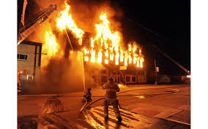
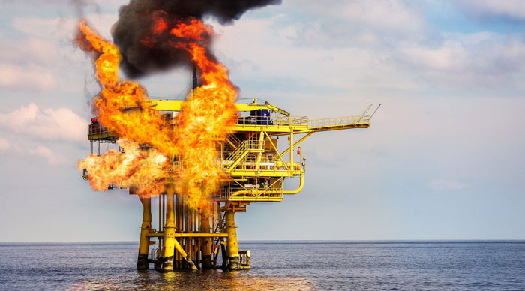
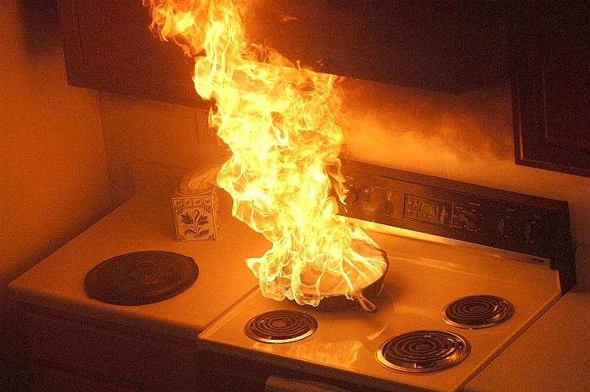
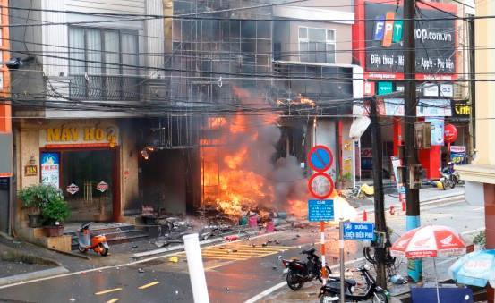

Slide 27
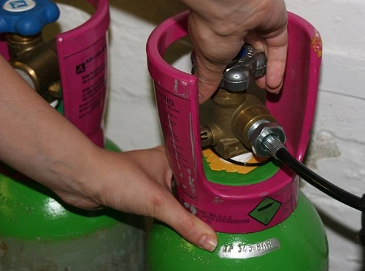
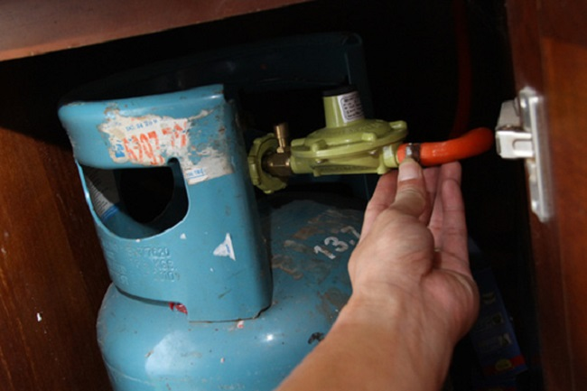
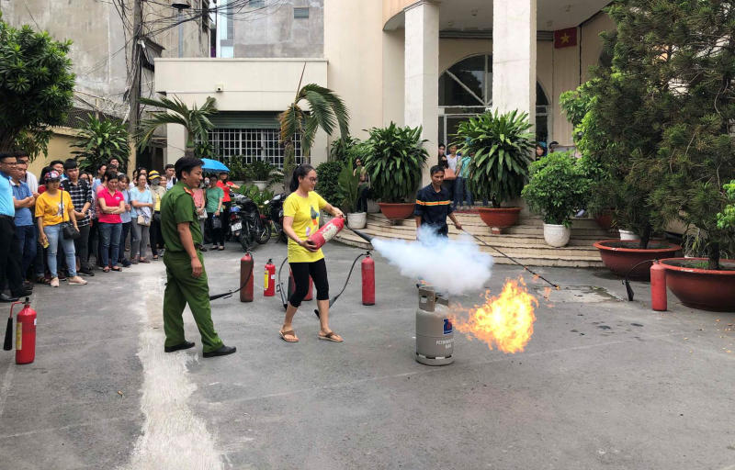
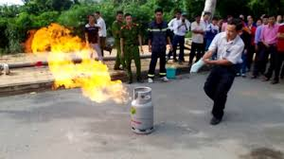

Slide 28
* Sử dụng nhiên liệu an toàn
- Đảm bảo các quy trình an toàn phòng, chống cháy nổ
- Thường xuyên kiểm tra các trang thiết bị chứa và sử dụng nhiên liệu.
- Tham gia tập huấn công tác phòng cháy, chữa cháy.

Slide 29
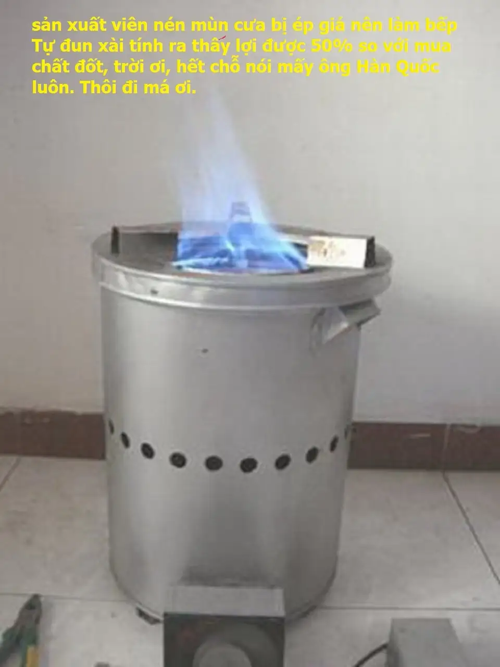
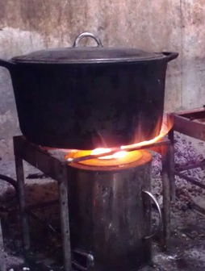
Có máy nén khí | Không có máy nén khí

Slide 30
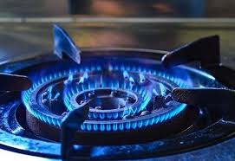
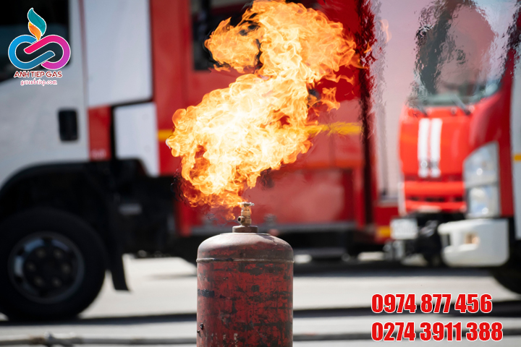

Slide 31
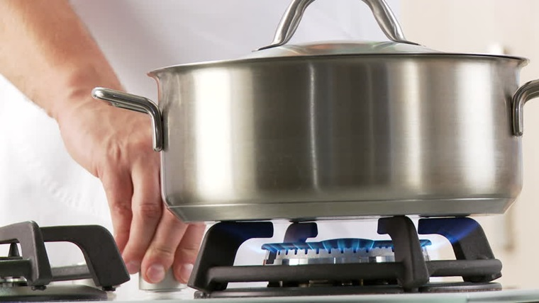
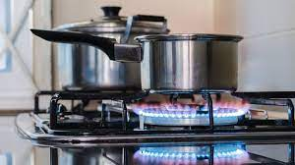

Slide 32
Tăng hiệu quả sử dụng nhiên liệu:
- Cung cấp đầy đủ không khí hoặc oxygen cho quá trình cháy.
- Tăng diện tích tiếp xúc giữa nhiên liệu và không khí.
- Điều chỉnh lượng nhiên liệu để duy trì sự cháy ở mức độ cần thiết phù hợp với nhu cầu sử dụng.

Slide 33


Slide 34
- Hiện nay trên toàn thế giới sử dụng trên 80% là nhiên liệu hóa thạch phục vụ đời sống sinh hoạt và sản xuất.
- Nhiên liệu hóa thạch ngày càng cạn kiệt.
- Gây ô nhiễm môi trường.

Slide 35
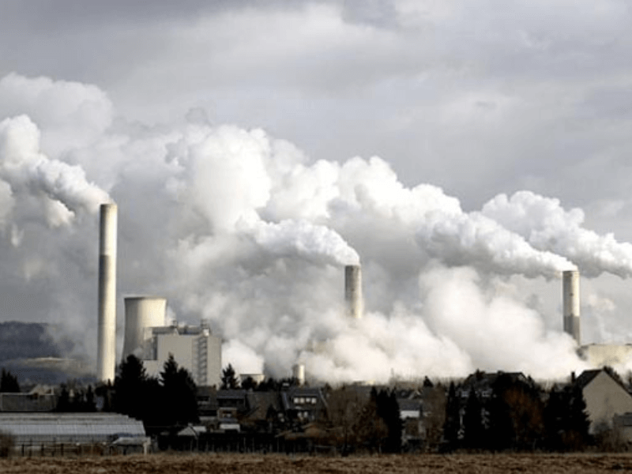
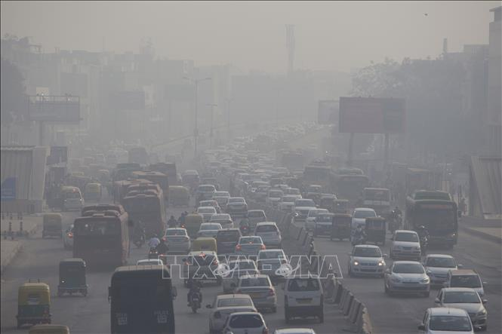
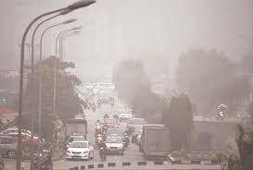
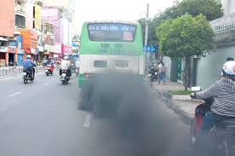

Slide 36
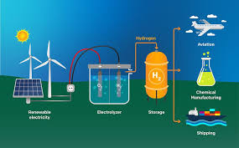
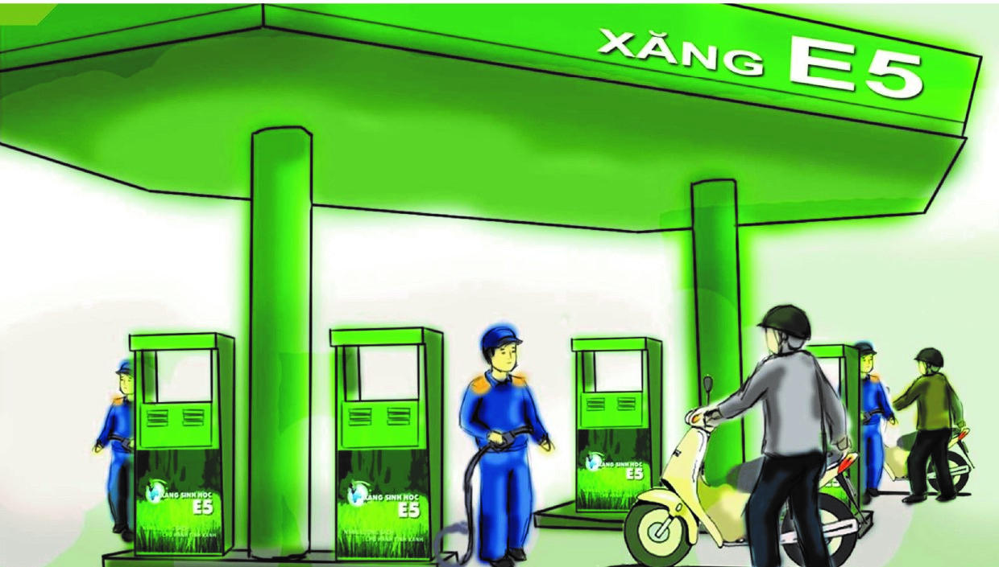
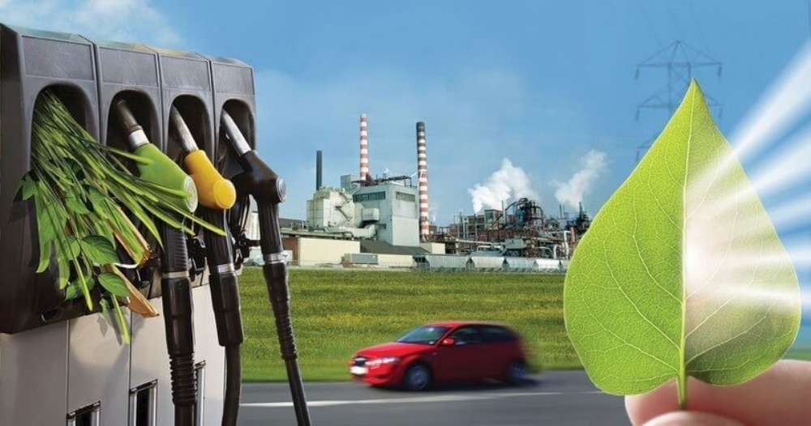
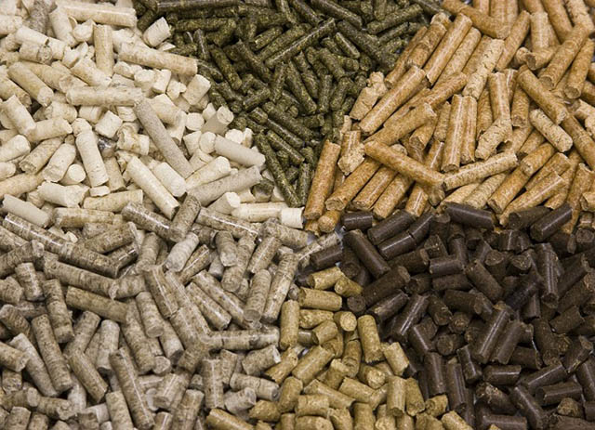

Slide 37
Chọn định nghĩa đúng về nhiên liệu
A. Những chất cháy được là nhiên liệu
Tiếc quá ! Sai rồi bạn ơi.
B. Nhiên liệu là các vật hiện có sẵn trong tự nhiên
như than, củi, dầu mỏ, cồn, xăng sinh học…
Tiếc quá ! Sai rồi bạn ơi.
C. Nhiên liệu là những chất cháy được, khi cháy
toả nhiệt và phát sáng.
C. Nhiên liệu là những chất cháy được, khi cháy
toả nhiệt và phát sáng.
Hoan hô !
Bạn đã đúng.
D. Nhiên liệu là vô hạn
Tiếc quá ! Sai rồi bạn ơi.
E. Nhiên liệu hóa thạch là nhiên liệu không tái tạo
E. Nhiên liệu hóa thạch là nhiên liệu không tái tạo.
Hoan hô !
Bạn đã đúng.

Slide 38
Trong gas, dùng để đun, nấu thức ăn trong gia đình, người ta thêm một lượng nhỏ khí có công thức hoá học C₂H₅S có mùi hôi. Mục đích của việc thêm hoá chất này vào gas là nhằm
A. Tăng năng suất toả nhiệt của gas.
Tiếc quá ! Sai rồi bạn ơi.
B. Hạ giá thành sản xuất gas.
Tiếc quá ! Sai rồi bạn ơi.
C. Phát hiện nhanh chóng sự cố rò rỉ gas.
C. Phát hiện nhanh chóng sự cố rò rỉ gas.
Hoan hô !
Bạn đã đúng.
D. Chống cháy nổ khi sử dụng gas.
Tiếc quá ! Sai rồi bạn ơi.

Slide 39
Người ta đang nghiên cứu để sử dụng nguồn nhiên liệu khi cháy không gây ô nhiễm môi trường là
A. CH4.
Tiếc quá ! Sai rồi bạn ơi.
B. C4H10
Tiếc quá ! Sai rồi bạn ơi.
C. H2O
Tiếc quá ! Sai rồi bạn ơi.
D. H2
Hoan hô !
Bạn đã đúng.
D. H2

Slide 40
Để dập tắt đám cháy nhỏ do xăng, dầu người ta dùng biện pháp
A. Phủ cát vào ngọn lửa..
A. Phủ cát vào ngọn lửa.
Hoan hô !
Bạn đã đúng.
B. Phun nước vào ngọn lửa.
Tiếc quá ! Sai rồi bạn ơi.
D. Thổi oxygen vào ngọn lửa.
Tiếc quá ! Sai rồi bạn ơi.
D. Phun dung dịch muối ăn vào ngọn lửa
Tiếc quá ! Sai rồi bạn ơi.

Slide 41
Lợi ích của việc sử dụng nhiên liệu hiệu quả, an toàn là :
1.Tránh cháy nổ gây nguy hiểm đến con người và tài sản.
2. Gây nhiều tác động tiêu cực đến sức khỏe con người và môi trường.
3. Làm cho nhiên liệu cháy hoàn toàn và tận dụng lượng nhiệt do quá trình cháy tạo ra.
4. Giảm thiểu ô nhiễm môi trường.
Các nhận định đúng là:
A. 1,3,4
A. 1,3,4.
Hoan hô !
Bạn đã đúng.
B. 1,2,3.
Tiếc quá ! Sai rồi bạn ơi.
D. 1,4.
Tiếc quá ! Sai rồi bạn ơi.
D. 3,4
Tiếc quá ! Sai rồi bạn ơi.

Slide 42
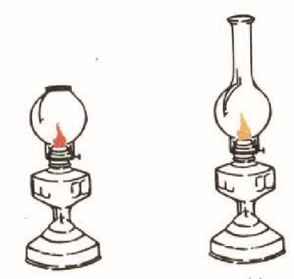
Bài tập 1. Quan sát hình ảnh sau và cho biết đèn nào
sẽ cháy sáng hơn và ít muội than hơn? Tại sao?

Slide 43
Bài tập 2. Giải thích tác dụng của các việc làm sau:
a) Tạo các lỗ trong viên than tổ ong.
b) Quạt gió vào bếp lò khi nhóm lửa.
c) Đậy bớt cửa lò khi ủ bếp.

Slide 44
♥Giai đoạn sơ cấp: Sử dụng phương pháp tự phun, nguồn năng lượng vỉa là năng lượng dịch chuyển. Hiệu suất thu hồi dầu thấp khoảng 10% - 30%.
♥. Giai đoạn thứ cấp: Sau quá trình khai thác sơ cấp, các nguồn năng lượng tự nhiên dần cạn kiệt, nhưng lượng dầu trong vỉa còn tương đối lớn khoảng 70% - 90%. Lúc này người ta tiến hành duy trì áp suất vỉa bằng bơm ép nước hoặc khí
( các phương pháp khai thác cơ học).
♥Giai đoạn thu hồi dầu tăng cường
Đặc trưng: tăng hiệu suất quét, tăng hiệu suất đẩy, tăng cả hai yếu tố.
Mục đích: Bổ sung năng lượng vỉa, tăng điều kiện thu hồi dầu nhờ sự tương tác của dầu.

Slide 45
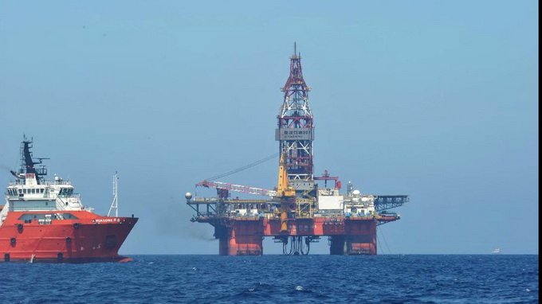
Giàn khoan Hải Dương 981

Slide 46
Từ đầu tháng 5/2014, Trung Quốc đưa Giàn khoan nước sâu Haiyang Shiyou-981 (dịch sang tiếng Việt là “Giàn khoan Hải Dương - 981”) và nhiều tàu thuyền, trong đó có cả tàu quân sự, vào phía Nam đảo Tri Tôn, thuộc quần đảo Hoàng Sa của Việt Nam. Hành động này vi phạm nghiêm trọng Công ước của Liên hợp quốc về Luật Biển năm 1982, Tuyên bố về cách ứng xử của các bên ở Biển Đông (DOC); Thỏa thuận về những nguyên tắc cơ bản chỉ đạo giải quyết vấn đề trên biển giữa lãnh đạo ta và Trung Quốc và các thỏa thuận liên quan khác.
Diễn biến tình hình
Khoảng 05 giờ 22 phút ngày 01/5/2014, cơ quan chức năng Việt Nam phát hiện Giàn khoan nước sâu “Haiyang Shiyou-981” (dịch sang tiếng Việt là “Giàn khoan Hải Dương - 981”) và 03 tàu dịch vụ dầu khí của phía Trung Quốc di chuyển từ Tây Bắc đảo Tri Tôn (thuộc quần đảo Hoàng Sa của Việt Nam) xuống phía Nam. Đến 16 giờ ngày 02/5/2014, Giàn khoan Hải Dương-981 được thả trôi tại tọa độ 15°29’58” vĩ Bắc - 111012’06” kinh Đông, phía Nam đảo Tri Tôn, sâu vào trong thềm lục địa của Việt Nam 80 hải lý, cùng 27 tàu bảo vệ của phía Trung Quốc.

Slide 47

